Slide 1
近期工作进展
潘宜辰
Notes:
讲一下我的近期工作进展

Slide 2
Fast Robust PCA on Graphs(FRPCAG)
Two-Dimensional PCA(2DPCA)
Notes:
主要是两篇论文，一篇叫做快速图上鲁棒主成分分析，一篇叫做二维主成分分析

Slide 3
简要回顾
PCA
主成分图
Robust PCA
高维数据通常位于或接近位于平滑的低维流形
Graph-Laplacian PCA
低秩图
Robust PCA on Graph
Notes:
首先简单说一下之前的内容
针对这有人提出了鲁棒主成分分析，利用一个稀疏的惩罚项，将异常值分离开来，利用得到的去除噪声的低秩矩阵进行降维操作，从而增强了主成分分析算法对于噪声的鲁棒性
除此以外，在流形学习方面。高维数据通常位于或接近平滑的低维流形，通过利用样本之间相似关系构建图信息并将其嵌入到主成分分析框架中，可以在降维后的低维空间中保留样本之间的这种结构信息，从而可以使得在低维空间中基于主成分分析的聚类、分类任务结果更好。
因此利用主成分分析中的主成分矩阵构建正则化下，形成了图拉普拉斯主成分分析
以及利用鲁棒主成分中的低秩矩阵，形成了基于图上的鲁棒主成分分析

Slide 4
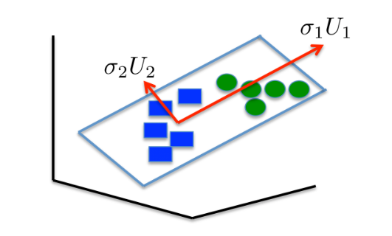
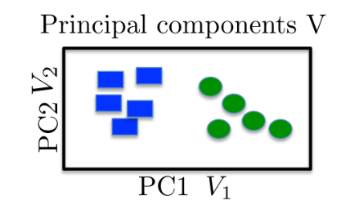
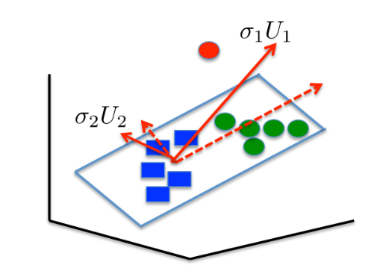
PCA
Notes:
主成分分析：简单总结就是通过一组正交变换，将高维空间中的原始数据矩阵投影到了低维空间中，使得矩阵维度降低，可以减少后续任务的运算时间并提高准确率
但当所使用的数据中存在较大的异常值、离群值时，主成分分析会受其影响无法得到好的投影效果

Slide 5
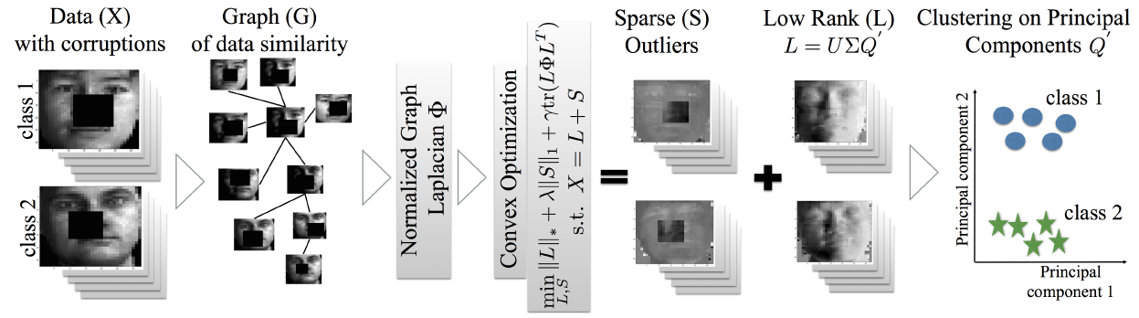
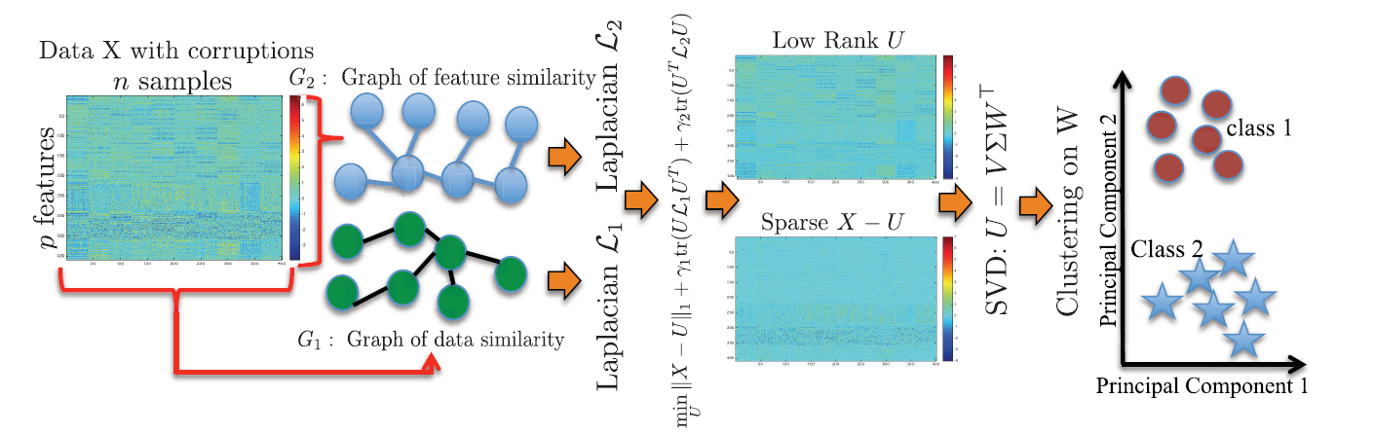
Fast Robust PCA on Graphs(FRPCAG)
Notes:
下面讲一下第一篇文章中的内容
我们此前所构建的图信息都是根据样本与样本之间的关系构建的
在主成分分析理论中，基于样本之间关系的图以某种方式与最后得到的主成分相关联，而在主成分分析算法中还有一个矩阵是投影矩阵也就是主方向，它与这个图信息关联较小。而在数据中，除了样本与样本之间有关联外，样本内部的特征与特征之间也存在关联。因此利用样本内部特征与特征之间的相似关系构建的图信息，则会以某种方式与主方向相关联，因此可以将这种图信息也嵌入到主成分分析理论的框架中，两者共同作用

Slide 6
Fast Robust PCA on Graphs(FRPCAG)
RPCAG：
FRPCAG：
The two graph regularization terms help in retrieving an approximate low-rank representation U by encoding graph smoothness assumptions on U without using the expensive nuclear norm
Shahid N , Perraudin N , Kalofolias V , et al. Fast Robust PCA on Graphs[J]. IEEE Journal of Selected Topics in Signal Processing, 2015, 10(4):740-756.
Notes:
针对于此，作者提出了快速图上鲁棒主成分分析算法，而取名为快速算法是因为两个图正则化项有助于通过在A上编码图平滑度假设来检索近似低秩表示A而不使用RPCAG的消耗时间的核范数

Slide 7
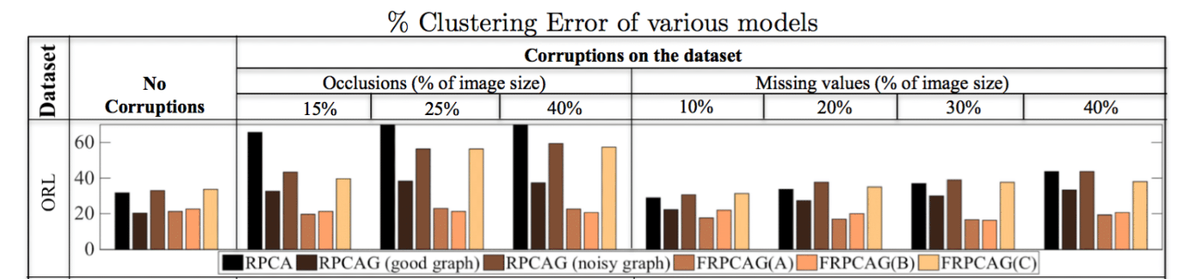
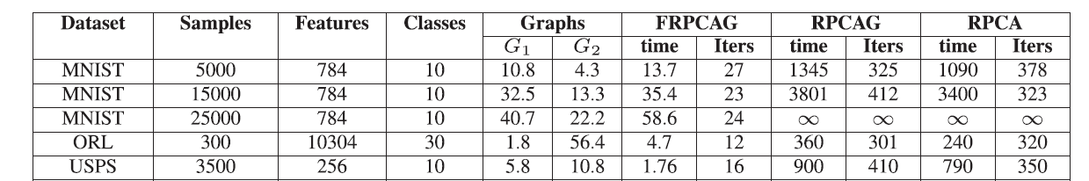
Fast Robust PCA on Graphs(FRPCAG)
Notes:
这里摘取了一部分实验结果，第一幅途中代表的K均值聚类的错误率，以这三个为主，可以发现快速图上鲁棒主成分分析算法得到的错误率更低
第二幅图是显示的是在相同运行环境下，算法运行时间以及迭代次数，也可以发现快速图上鲁棒主成分分析的运行时间以及迭代次数相比其他算法有很明显的减少

Slide 8
Two-Dimensional PCA(2DPCA)
在基于PCA的人脸识别技术中，2D人脸图像矩阵必须预先转换为一维图像矢量。所得到的面部图像矢量通常导致高维图像矢量空间，其中由于其大尺寸和相对少量的训练样本而难以准确地评估协方差矩阵。
ORL数据库：每幅图像像素为92*112，转化完一幅图像即为1*10304大小
400幅图像则数据矩阵为400*10304大小
因此在实际操作中使用SVD技术来计算特征向量，避免了生成协方差矩阵的过程。然而，这并不意味着可以以这种方式精确地评估特征向量，因为特征向量由协方差矩阵统计确定。
Notes:
假设样本阵X是k*m矩阵，其中m是样本数，k是维度。 使用协方差阵求特征值分解时，协方差阵与属性的维度成平方比，这需要占用大量的空间。当属性维度与样本数差距巨大时，这种不必要的开销更加明显。 对样本矩阵进行奇异值分解，很明显非0奇异值的个数m’，肯定不会大于样本数和属性维度较小的一个(一般情况k>>m)，这样使得求出来的特征向量阵为k∗m′(m′≤m)，显然当m<<k时，m′k的开销会远远小于k^2。
对第一篇文章还没有深入的去阅读，只是看到了这种思想，可以在构建图信息的时候多方面去考虑。下面着重讲一下第二篇文章
例如ORL人脸数据库，

Slide 9
Two-Dimensional PCA(2DPCA)
文献中引入了一种简单的图像投影技术，称为二维主成分分析（2DPCA），用于图像特征提取。与传统的PCA相反，2DPCA基于2D矩阵而不是1D向量。
因此，2DPCA比PCA具有两个重要优势。首先，更容易准确地评估协方差矩阵。其次，确定相应的特征向量需要更少的时间。
Yang J , Zhang D , Frangi A F , et al. Two-Dimensional PCA: A New Approach to Appearance-Based Face Representation and Recognition[J]. IEEE Trans Pattern Anal Mach Intell, 2004, 26(1):131-137.
Notes:
在模式识别领域人们发现，直接对矩阵进行降维操作会比将其拉伸为向量再进行降维操作会有更好的性能。
也就是说，图像矩阵不需要先前转换为向量。然后直接基于原始图像矩阵构建图像协方差矩阵。与PCA的协方差矩阵相比，使用2DPCA的图像协方差矩阵的尺寸要小得多。

Slide 10

Two-Dimensional PCA(2DPCA)
一幅图像A，m*n的矩阵，设有一n维酉列向量X，借助如下的线性变换将A投影到X上：
我们得到一个m维投影向量Y，它被称为图像A的投影特征向量。因此问题就是我们如何确定一个好的投影向量X？
与主成分分析相类似，希望投影后数据尽可能的分散以保留更多的信息而去除重复的信息，在主成分分析中利用方差来表示这种分散程度
在这里可以引入投影样本的总散射以测量投影矢量X的分辨能力。投影样本的总散射可以通过投影特征矢量的协方差矩阵的迹来表征。
最大化 的物理意义是找到投影方向X，所有样本都在其上投影，使得得到的投影样本的总散射最大化
$J\left(X\right)$

Slide 11
Two-Dimensional PCA(2DPCA)
假设总共有M个训练图像样本，第j个训练图像用m*n的矩阵 (j =1,2,...,M)表示，所有训练样本的平均图像用 表示，则可得到：
Notes:
Sx表示训练样本的投影特征向量的协方差矩阵
定义一个矩阵Gt，可以得到其表达式，称为图像协方差（散射）矩阵

Slide 12
Two-Dimensional PCA(2DPCA)
其中X是酉列向量，该标准称为广义总散射标准。使标准最大化的酉向量X称为最佳投影轴。直观上讲，这意味着在将图像矩阵投影到X上之后，投影样本的总散射最大化。
最佳投影轴X是最大化J（X）的酉向量，即对应于最大特征值的的特征向量。然而仅具有一个最佳投影轴是不够的。我们通常需要选择一组投影轴 ，受正交约束和最大化标准J（X）的影响，可以得到最终X满足的条件：
Notes:
因此之前Jx的表达式变为
这与主成分分析时类似，仅选择方差最大的方向只能得到一个投影方向，所得到的低维矩阵信息损失太多

Slide 13
Two-Dimensional PCA(2DPCA)
特征选取：
得到一系列的特征向量 ，它们被称为样本图像A的主成分，获得的主分量矢量用于形成m*d矩阵 ，其被称为图像样本A的特征矩阵或特征图像
针对一幅图像：2DPCA得到的为一个矩阵
PCA得到的为一个向量
图像分类：假设有两个特征矩阵 和 ，使用最近邻分类器进行分类，距离由下式定义：
假设训练样本是 （其中M是训练样本的总数），并且每个样本被分配给定的类别 。如果是测试样本B满足 ，则得到
Notes:
得到投影轴X后即可进行投影向量的计算

Slide 14
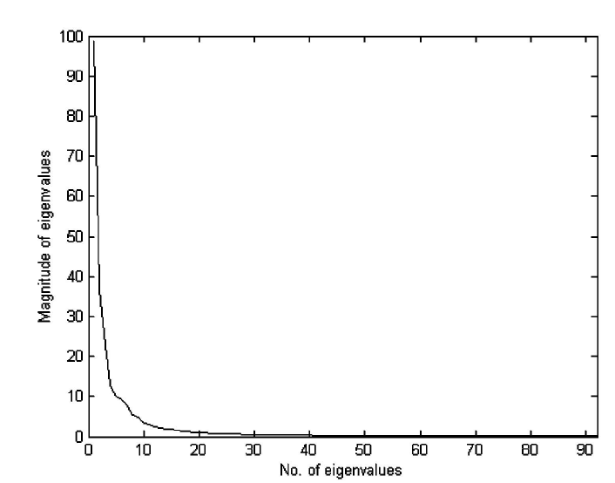
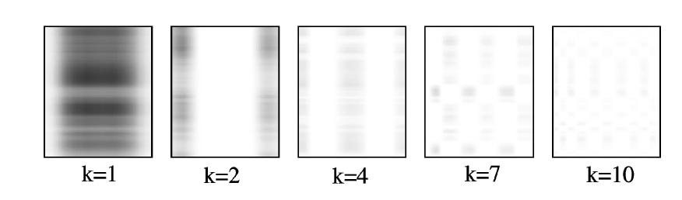
Two-Dimensional PCA(2DPCA)
左边图像显示了利用得到的投影向量进行重建的实验结果。第一个子图像包含原始图像的大部分信息。随着k值的增加，包含的信息（图像的能量）逐渐变弱。
右图显示了特征值的大小。随着序号的增加特征值快速收敛到零，这与左边图的结果完全一致。
因此，我们可以得出结论，图像的能量大都集中在前几个分量上，所以使用这些分量来表示图像以用于识别的目的是合理的。
Notes:
选取了ORL人脸数据库的结果进行展示
这里的K代表的是利用第K个特征向量进行重构

Slide 15
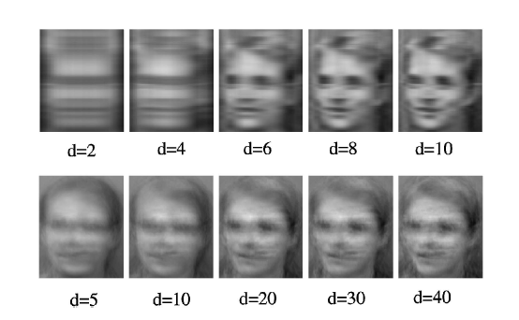
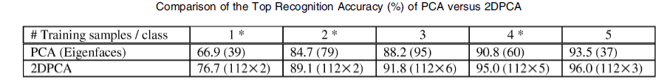
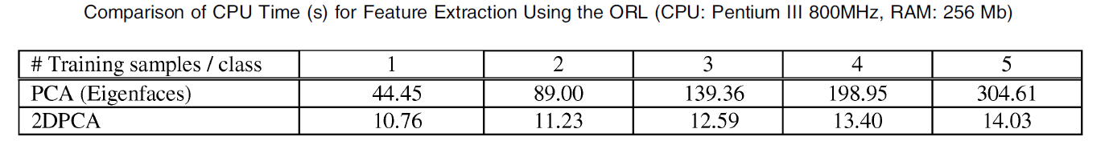
Two-Dimensional PCA(2DPCA)
通过将第d个子图像加在一起示出了五个重建图像。随着子图像的数量增加，重建的图像变得更清晰。
第一行为2DPCA；第二行为PCA
两个表格显示了用不同数量的训练样本进行了五次最近邻分类器测试，上面表格为准确率，下面表格为运行时间
Notes:
而第一个表格中的括号代表的是矩阵的维度，二维主成分分析的维度与主成分分析相比，仍然是高的。针对此问题，在文中提出了一种解决方法是在2维主成分分析之后再运行一次主成分分析

Slide 16
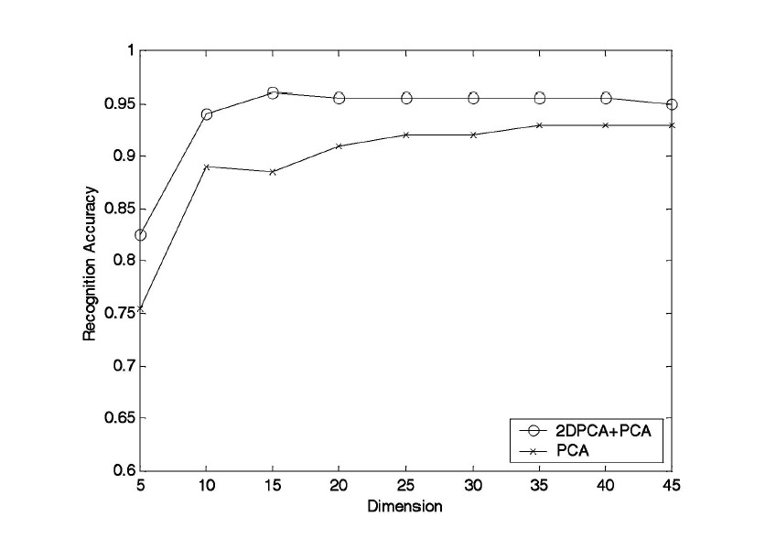
Two-Dimensional PCA(2DPCA)
结果表明，在降到相同的维度下，2DPCA+PCA的性能仍然优于PCA
Notes:
而第一个表格中的括号代表的是矩阵的维度，二维主成分分析的维度与主成分分析相比，仍然是高的。针对此问题，在文中提出了一种解决方法是在2维主成分分析之后再运行一次主成分分析

Slide 17
THANK
YOU

